Slide 1
Appstore project μηχ.πληροφορικησ ψωμασ δημητριοσ tp4507
ΕΠΕΞΗΓΗΣΗ ΚΑΙ ΣΧΟΛΙΑΣΜΟΣ ΜΕΡΩΝ/ΒΗΜΑΤΩΝ ΥΛΟΠΟΙΗΣΗΣ ΤΟΥ ΠΡΟΤΖΕΚΤ.

Slide 2
ΜΕΡΟΣ Α
ΚΑΤΑΡΧΗΝ, ΕΠΕΛΕΞΑ ΑΥΤΌ ΤΟ ΠΡΟΤΖΕΚΤ ΚΑΘΩΣ ΔΟΥΛΕΥΩ ΙΔΗ ΣΕ ΕΤΑΙΡΙΑ ΕΠΙΣΚΕΥΩΝ ΗΛΕΚΤΡΟΝΙΚΩΝ ΣΥΣΚΕΥΩΝ, ΕΧΟΝΤΑΣ ΣΥΝΕΧΗ ΕΠΙΚΟΙΝΩΝΙΑ ΜΕ VENDORS ΚΑΙ ΠΕΛΑΤΕΣ ΣΑΝ ΕΝΔΙΑΜΕΣΟΣ, ΟΠΟΤΕ ΥΠΑΡΧΕΙ ΙΔΗ ΜΙΑ ΚΑΤΑΝΟΗΣΗ.
ΣΕ ΓΕΝΙΚΕΣ ΓΡΑΜΜΕΣ, ΠΑΡΑΤΗΡΟΥΜΕ ΣΤΟ ΠΡΟΤΖΕΚΤ ΌΤΙ ΜΑΣ ΕΧΕΙ ΔΩΘΕΙ ΙΔΗ Η ΒΕΛΤΙΣΤΗ ΑΠΟΣΥΝΘΕΣΗ ΜΕ ΟΛΟΚΛΗΡΩΜΕΝΑ ΤΑ ΒΗΜΑΤΑ ΓΙΑ ΤΗΝ ΕΥΡΕΣΗ ΤΗΣ ΒΕΛΤΙΣΤΗΣ ΑΠΟΣΥΝΘΕΣΗΣ ΑΠΌ ΤΟ ΚΑΘΟΛΙΚΟ ΣΧΗΜΑ. ΠΡΟΧΩΡΑΜΕ ΓΙΑ ΤΗΝ ΥΛΟΠΟΙΗΣΗ ΤΟΥ ΜΕΡΟΥΣ Α, ΒΑΖΟΝΤΑΣ ΤΑ ΚΑΤΑΛΛΗΛΑ ΚΛΕΙΔΙΑ ΚΑΙ ΠΕΡΙΟΡΙΣΜΟΥΣ ΑΚΕΡΑΙΟΤΗΤΑΣ, ΒΑΣΗ ΑΠΟΣΠΑΣΜΑΤΩΝ ΑΠΌ ΤΗΝ ΠΕΡΙΓΡΑΦΗ. ΜΕ ΤΟΝ ΙΔΙΟ ΤΡΟΠΟ, ΘΑ ΒΡΙΣΚΑΜΕ ΤΙΣ ΣΥΝΑΡΤΗΣΙΑΚΕΣ ΕΞΑΡΤΗΣΕΙΣ.

Slide 3
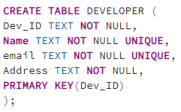

ΜΕΡΟΣ Α
ΚΑΤΑΡΧΗΝ ΟΠΟΥ ΒΛΕΠΟΥΜΕ "ΜΟΝΑΔΙΚΟΤΗΤΑ" ΘΕΩΡΟΥΜΕ ΌΤΙ ΥΦΙΣΤΑΤΑΙ ΚΛΕΙΔΙ ΣΤΑ MAIN TABLES. ΕΤΣΙ ΥΛΟΠΟΙΗΣΑΜΕ ΤΑ ΠΡΩΤΕΥΟΝ ΚΛΕΙΔΙΑ. ΓΝΩΡΙΣΜΑΤΑ ΤΑ ΟΠΟΙΑ ΥΠΑΡΧΟΥΝ ΣΕ ΚΑΠΟΙΟΝ ΑΛΛΟΝ ΠΙΝΑΚΑ, ΤΑ ΔΗΛΩΣΑΜΕ ΣΑΝ FOREING KEY ΜΕ REFERENCE ΌΠΩΣ ΓΝΩΡΙΖΟΥΜΕ ΤΟΣΟ ΚΑΙΡΟ.

Slide 4
ΜΕΡΟΣ Α
ΑΦΟΥ ΤΕΛΕΙΩΣΑΜΕ ΜΕ ΤΑ ΚΛΕΙΔΙΑ ΚΑΙ ΤΟΥΣ ΠΕΡΙΟΡΙΣΜΟΥΣ ΑΝΑΦΟΡΙΚΗΣ ΑΚΕΡΑΙΟΤΗΤΑΣ, ΚΑΤΑΛΗΞΑΜΕ ΣΤΟ SCRIPT ΤΟΥ ΑΡΧΕΙΟΥ MEROS_A.SQL

Slide 5
Μεροσ β
ΓΙΑ ΤΟ ΜΕΡΟΣ Β ΠΗΡΑ ΈΝΑ ΈΝΑ ΤΑ ΖΗΤΟΥΜΕΝΑ ΚΑΙ ΤΑ ΥΛΟΠΟΙΗΣΑ. ΕΚΜΕΤΑΛΛΕΥΤΗΚΑ ΤΙΣ ΔΙΑΦΑΝΕΙΕΣ ΠΟΥ ΥΠΑΡΧΟΥΝ ΣΤΟ ECLASS ΓΙΑ ΒΟΗΘΕΙΑ ΚΑΙ ΥΠΕΝΘΥΜΙΣΗ.

Slide 6
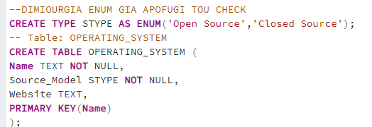
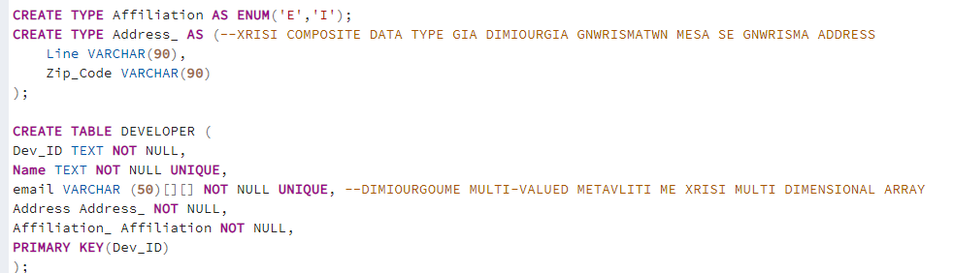
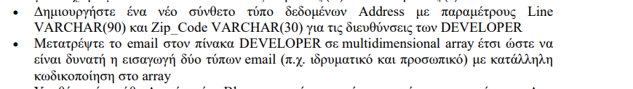
ΜΕΡΟΣ Β

Slide 7
Μεροσ β
ΔΙΑΒΑΣΑ ΑΠΌ ΤΙΣ ΔΙΑΦΑΝΕΙΕΣ 5 ΚΑΙ 6 (pdf) ΤΟΥ ΜΑΘΗΜΑΤΟΣ ΚΑΙ ΥΛΟΠΟΙΗΣΑ ΜΕ COMPOSITE DATA TYPES ΚΑΙ ΠΙΝΑΚΕΣ ΤΑ ΠΡΟΗΓΟΥΜΕΝΑ. ΕΙΔΑ ΠΩΣ ΓΙΝΕΤΑΙ ΚΑΙ ΤΟ QUERING ΚΑΙ ΤΟ INSERT ΓΙΑ ΤΟ ΕΚΑΣΤΟΤΕ. ΣΤΟ ΤΕΛΟΣ ΕΚΑΝΑ ΤΙΣ ΕΙΣΑΓΩΓΕΣ, ΌΤΑΝ ΕΙΧΑ ΟΛΟΚΛΗΡΩΣΕΙ ΜΕ ΌΛΑ ΤΑ ΑΠΑΙΤΟΥΜΕΝΑ. ΕΚΑΝΑ ΚΑΙ ΚΑΠΟΙΕΣ ΑΛΛΑΓΕΣ ΕΝΔΙΑΜΕΣΑ, ΑΛΛΑ ΤΟ ΤΕΛΙΚΟ ΑΠΟΤΕΛΕΣΜΑ ΕΊΝΑΙ ΑΥΤΌ ΤΟΥ ΜΕΡΟΣ B SCRIPT.

Slide 8

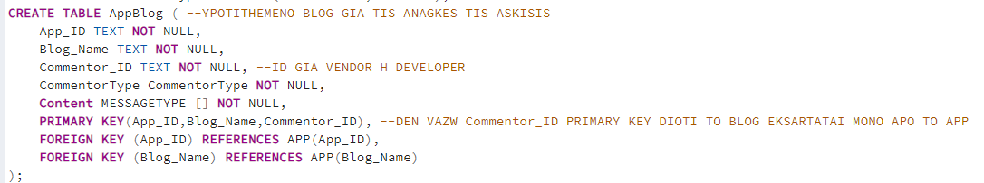
ΜΕΡΟΣ Β
ΣΤΟ ΠΑΡΑΚΑΤΩ ΕΡΩΤΗΜΑ ΘΕΩΡΗΣΑ ΣΩΣΤΟ ΝΑ ΥΛΟΠΟΙΗΣΩ ΈΝΑΝ ΚΑΙΝΟΥΡΙΟ ΠΙΝΑΚΑ ADDBLOG, ΣΥΝ ΈΝΑ ENUM ΓΙΑ ΝΑ ΔΙΑΣΦΑΛΙΣΩ ΌΤΙ ΑΥΤΟΣ ΠΟΥ ΚΑΝΕΙ ΤΟ COMMENT ΕΊΝΑΙ ΕΙΤΕ VENDOR ΕΙΤΕ DEVELOPER. ΣΤΗΝ ΑΡΧΗ ΠΡΟΣΠΑΘΗΣΑ ΝΑ ΥΛΟΠΟΙΗΣΩ TO ZHTOYMENO ΧΩΡΙΣ ΤΡΙΤΟ ΠΙΝΑΚΑ, ΑΛΛΑ ΑΝΤΙΜΕΤΩΠΙΖΑ ΠΡΟΒΛΗΜΑΤΑ ΜΕ ΜΕΤΕΠΕΙΤΑ ΖΗΤΟΥΜΕΝΑ ΠΟΥ ΖΗΤΟΥΣΑΝ ΣΥΓΓΡΑΦΕΑ ΚΑΙ ΠΕΡΑΙΤΕΡΩ ΛΕΠΤΟΜΕΡΕΙΕΣ ΣΤΑ QUERIES. ΕΠΙΣΗΣ ΤΑ INSERT ΕΧΟΥΝ ΤΑ ΑΝΤΙΣΤΟΙΧΑ ARRAYS ΚΑΙ ROWS, ΣΥΝΤΑΞΗΣ ARRAY[ROW(...)::MESSAGETYPE]

Slide 9
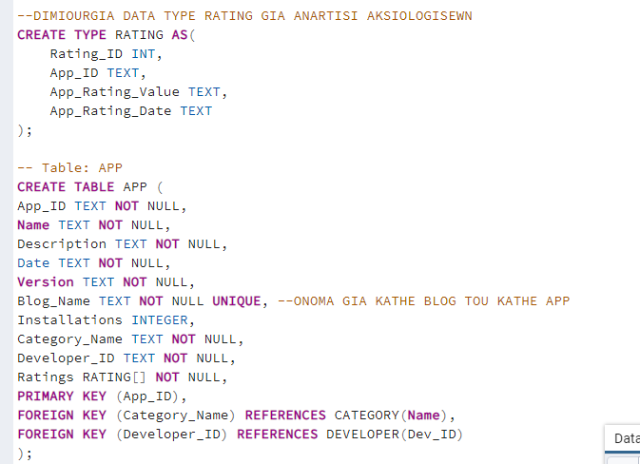

ΜΕΡΟΣ Β
ΣΤΟ ΠΑΡΑΠΑΝΩ ΑΠΟΦΑΣΙΣΑ ΝΑ ΔΙΑΓΡΑΨΩ ΤΟΝ ΠΙΝΑΚΑ RATING ΚΑΙ ΕΝΣΩΜΑΤΩΣΑ ΤΟΝ ΝΈΟ COMPOSITE DATA TYPE ΣΤΟΝ ΠΙΝΑΚΑ APP, ΚΑΝΟΝΤΑΣ ΕΠΕΙΤΑ ΤΑ ΚΑΤΑΛΛΗΛΑ INSERTS. ΑΚΟΛΟΥΘΗΣΑ ΕΝΔΕΙΚΤΙΚΕΣ ΟΔΗΓΙΕΣ ΑΠΌ ΤΙΣ ΔΙΑΦΑΝΕΙΕΣ.

Slide 10
ΜΕΡΟΣ Β
ΕΠΕΙΤΑ ΕΚΑΝΑΝ ΤΑ ΚΑΤΑΛΛΗΛΑ QUERIES, ΑΚΟΛΟΥΘΩΝΤΑΣ ΕΠΙΣΗΣ ΤΙΣ ΔΙΑΦΑΝΕΙΕΣ 5,6,7 ΒΑΣΗ ΤΩΝ ΖΗΤΟΥΜΕΝΩΝ.

Slide 11
ΜΕΡΟΣ Γ
ΣΕ ΑΥΤΌ ΤΟ ΒΗΜΑ ΑΦΑΙΡΕΣΑ ΤΟ COMPOSITE DATA TYPE RATING ΚΑΙ ΕΦΤΙΑΞΑ ΤΟΝ TABLE ΓΙΑ ΤΟ JSON.
ΕΠΙΣΗΣ ΕΚΑΝΑ ΤΑ QUERIES ΚΑΙ INSERTS ΜΕ ΒΑΣΗ ΤΗΝ ΣΩΣΤΗ ΣΥΝΤΑΞΗ, ΌΠΩΣ ΦΑΙΝΟΝΤΑΙ ΑΝΑΦΟΡΙΚΑ ΚΑΙ ΣΤΗΝ ΔΙΑΦΑΝΕΙΑ 7.

